Slide 1
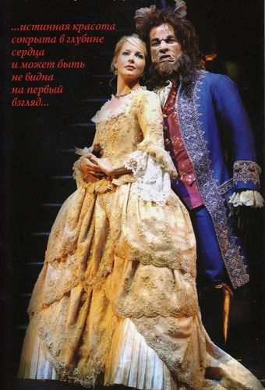
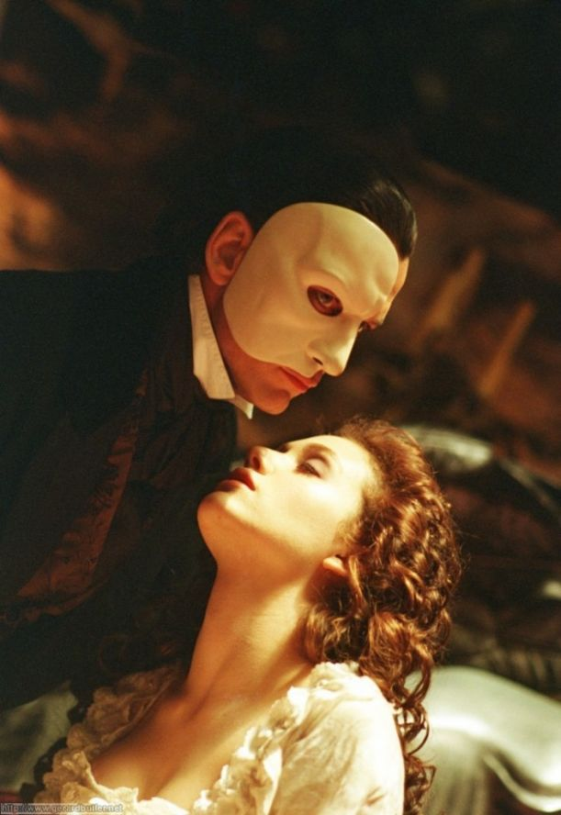
Мюзикл

Slide 2
Что такое мюзикл?
Мю́зикл (иногда называется музыкальной комедией) — музыкально-сценическое произведение, в котором переплетаются диалоги, песни, музыка, важную роль играет хореография

Slide 4
Зарождение мюзикла
Предшественниками мюзикла были множество легких жанров, где смешались шоу варьете, французский балет и драматические интерлюдии. В сентябре 1866 года на сцене Нью-Йорка прошла постановка «Black Crook», где сплетались романтический балет, мелодрама и другие жанры. Именно она считается исходной точкой нового жанра.

Slide 5
Содержание(сюжет, образы действующих лиц, идейное содержание) играет в мюзикле большую роль , поэтому мюзикл, в отличие от оперы и оперетты, как правило, принято исполнять на языке, понятном зрителю

Slide 6
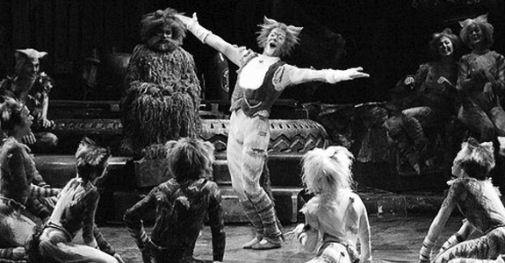
Популярные мюзиклы
«Кошки» 1981

Slide 7
«Чикаго»1975

Slide 8
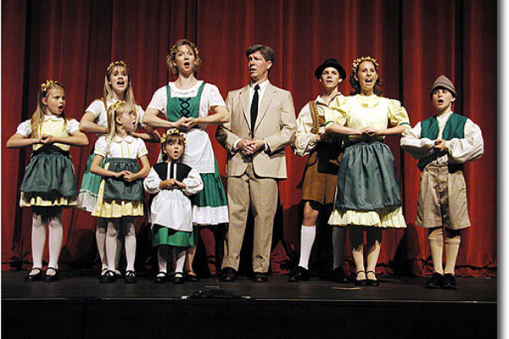
«Звуки музыки» 1965

Slide 9
«Моя прекрасная леди» 1956

